Slide 1
«Весна - Красна»
Выполнила воспитатель ГБДОУ детский сад №4 Приморского района СПб.

Slide 2
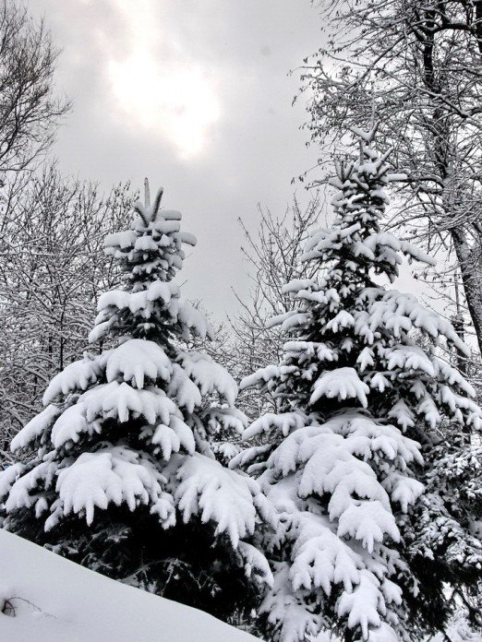
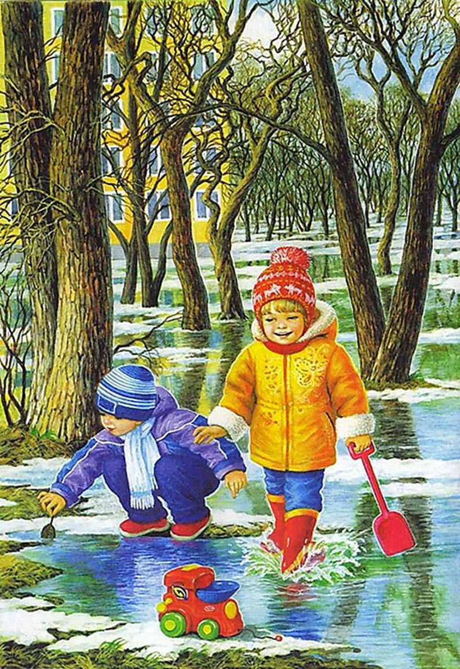
Ребята кто знает сколько у нас месяцев в году? Наши братья-месяцы приходят к нам в гости каждый в свое время
Зима
Весна
Март, апрель, май
Декабрь, январь, февраль

Slide 3
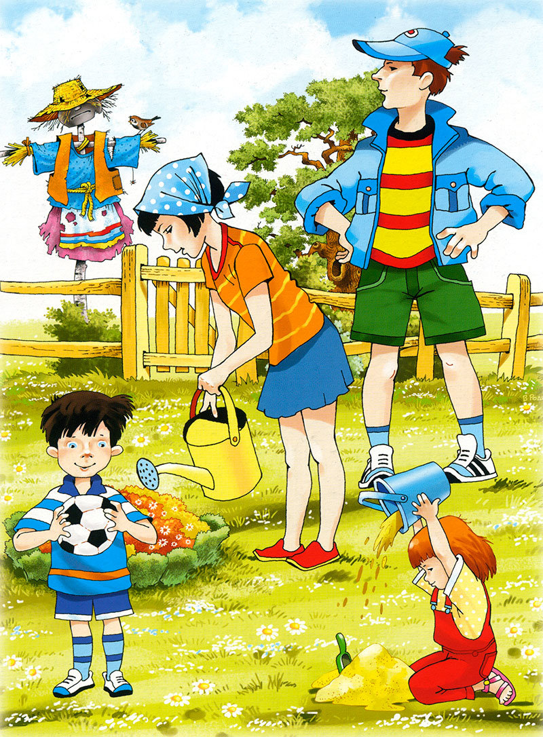
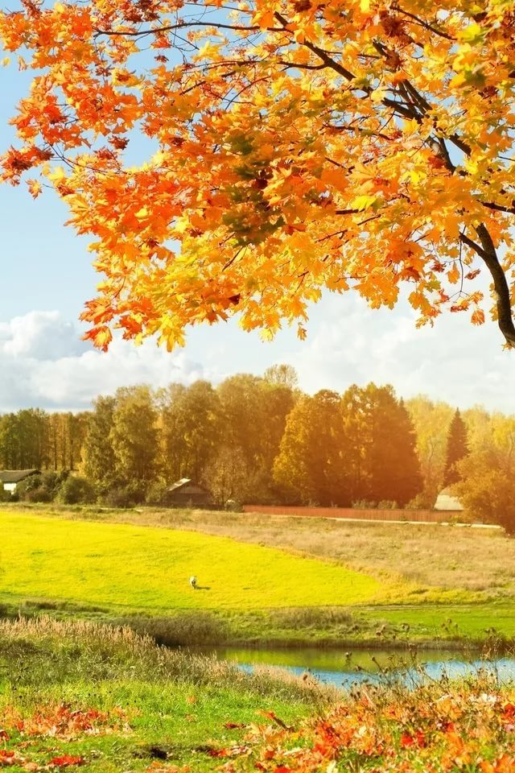
Лето
Осень
Июнь, Июль, Август
Сентябрь ,Октябрь, Ноябрь.

Slide 4
Ребята а сейчас у нас какое время года? Какой праздник мы отмечаем в марте? (Женский день.)
Я пришел к тебе с приветом
Рассказать, что солнце встало,
Что оно горячим светом
По листам затрепетало;
Рассказать, что лес проснулся,
Весь проснулся, веткой каждой,
Каждой птицей встрепенулся
И весенней полон жаждой.
Афанасий Фет

Slide 5
расцветают (Мать-и-мачеха, подснежники.)

Slide 6
Медве­дица с медвежатами вылезает из берлоги.

Slide 7
у волчицы появляются волчата.
Выходит из норы барсук

Slide 8
Зайчик меняет белую шубку на серую.

Slide 9
Бе­лочка тоже меняет серую шубку на рыжую.

Slide 10
На лесных проталинах, на сухих пнях греются на солнце ящерицы.

Slide 11
В апреле оживают мура­вейники, вылетают бабочки, шмели, пчелы и другие насекомые возвращаются сквор­цы, трясогузки и жаворонки. А снегири и свиристели улетают на север

